Slide 1


Slide 2

“आदिमा परमेश्‍वरले आकाशमण्डल र पृथ्‍वी सृष्‍टि गर्नुभयो।” उत्‍पत्ति 1:1
かみ てん ち
はじめに、神が 天と地を つくりました。
Notes:
“In the beginning, God created the heavens and the earth.”
‭‭Genesis‬ ‭1‬:‭1

Slide 3
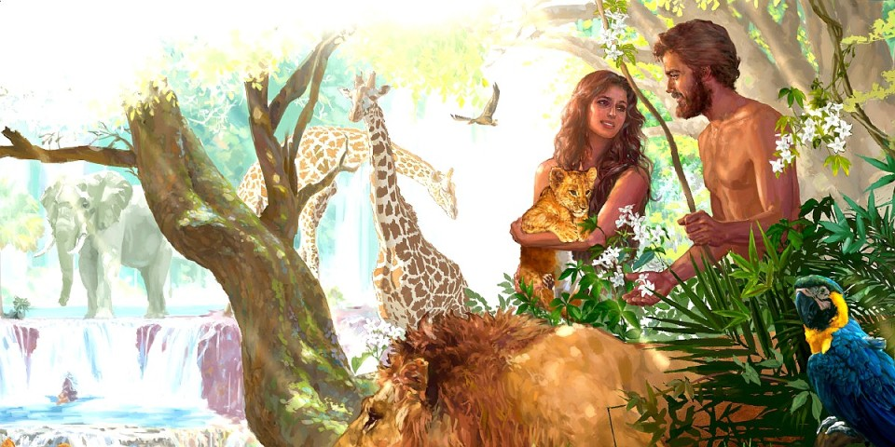
“यसैकारण परमेश्‍वरले मानिसलाई आफ्‍नै स्‍वरूपमा सृष्‍टि गर्नुभयो। परमेश्‍वरकै प्रतिरूपमा उहाँले तिनलाई सृष्‍टि गर्नुभयो। नर र नारी नै गरी उहाँले तिनीहरूलाई सृष्‍टि गर्नुभयो।” उत्‍पत्ति 1:27
かみさま れい
神様は 霊です。
にんげん れい
人間も 霊があります。
エバ
アダム
神様の かたちで 男と女を つくりました。
Notes:
So God created man in his own image, in the image of God he created him; male and female he created them.”
‭‭Genesis‬ ‭1‬:‭27

Slide 4
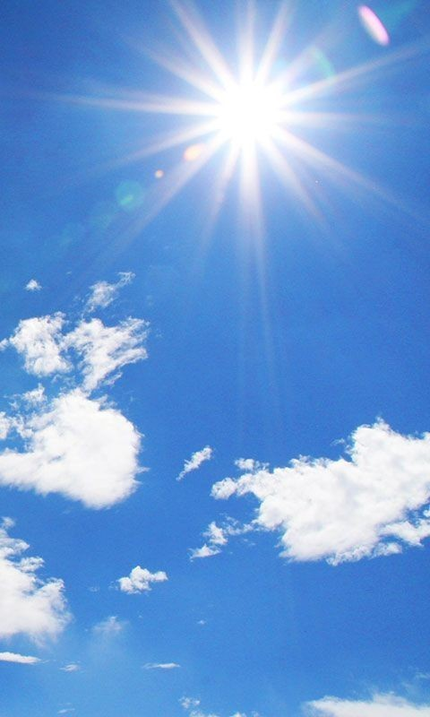
“परमेश्‍वरले तिनीहरूलाई आशिष्‌ दिनुभयो, र तिनीहरूलाई भन्‍नुभयो, “फल्‍दै-फुल्‍दै, वृद्धि हुँदै, पृथ्‍वीमा भरिँदै र त्‍यसलाई आफ्‍नो वशमा पार्दैजाओ। समुद्रका माछाहरू, आकाशका पक्षीहरू तथा पृथ्‍वीका सबै जीवित प्राणीहरूमाथि अधिकार गर।”” उत्‍पत्ति 1:28
にんげん しゅくふく
神様は 人間を 祝福しました。

Slide 5


“तर असल र खराबको ज्ञान दिने रूखको फलचाहिँ नखानू, किनभने जुन दिन तैंले त्‍यो खान्‍छस्‌ तँ निश्‍चय नै मर्नेछस्‌।” उत्‍पत्ति 2:17
ぜん あく し き み
善と悪を 知る 木の実を
食べてはなりません。
かなら し
それを 食べると 必ず 死にます。
Notes:
but of the tree of the knowledge of good and evil you shall not eat, for in the day that you eat of it you shall surely die.””
‭‭Genesis‬ ‭2‬:‭17

Slide 6
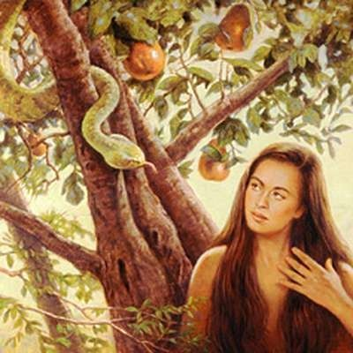
“सर्पले स्‍त्रीलाई भन्‍यो, “तिमीहरू मर्दैनौ। किनकि परमेश्‍वर जान्‍नुहुन्‍छ कि जुन दिन तिमीहरू त्‍यो खान्‍छौ त्‍यही दिन तिमीहरूका आँखा खुल्‍नेछन्, र असल र खराबको ज्ञान पाएर तिमीहरू परमेश्‍वरजस्‍तै हुनेछौ।” जब स्‍त्रीले त्‍यस रूखको फल खानलाई असल र हेर्नमा रहरलाग्‍दो, र बुद्धि पाउनलाई त्‍यस रूखको चाह गर्नुपर्ने रहेछ भनी देखिन्, तब तिनले त्‍यस रूखको फल टिपेर खाइन्, र आफ्‍ना पतिलाई पनि दिइन्, र उनले पनि खाए।” ‭‭उत्‍पत्ति‬ ‭3‬:‭4‬-‭6‬
き み おっと
女は 木の実を 食べました。そして、夫に あげました。
夫も 木の実を 食べました。

Slide 7




神様は 言いました。
サタンは 言いました。
善と悪を 知る
木の実を
食べてはなりません。
それを 食べると
必ず 死にます。
あなたは 死にません。

Slide 8
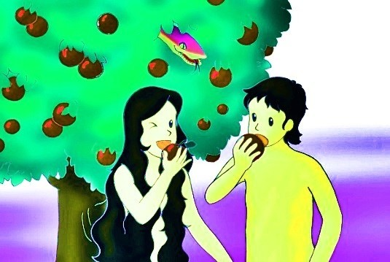

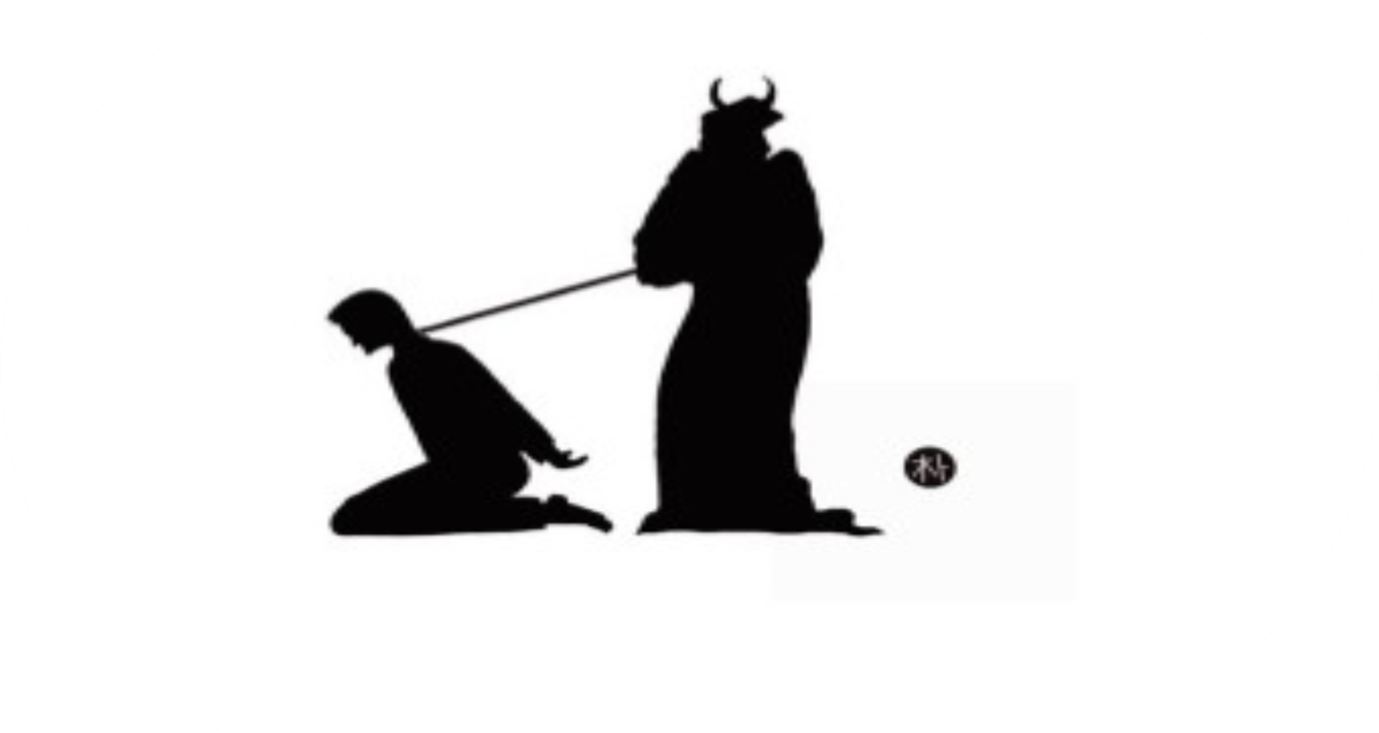
① 人は サタンに だまされました。
“तिमीहरू आफ्‍नो पिता दियाबलसका हौ, र तिमीहरूका पिताको इच्‍छा पूरा गर्ने तिमीहरूको सङ्कल्‍प छ। त्‍यो त सुरुदेखि नै हत्‍यारा थियो, र सत्‍यसँग त्‍यसलाई केही वास्‍ता छैन। किनभने त्‍यसमा केही सत्‍य छैन। जब त्‍यसले झूट बोल्‍दछ, त्‍यो आफ्‍नै स्‍वभावअनुसार बोल्‍दछ, किनभने त्‍यो झूटो हो र झूटको पिता हो।”
‭‭यूहन्‍ना‬ ‭8‬:‭44
サタンのどれい

Slide 9
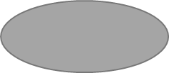
つみ ② 人は 罪を おかしました。
“किनकि सबैले पाप गरेका छन्, र परमेश्‍वरको महिमासम्‍म पुग्‍नबाट चुकेका छन्‌।”
रोमी 3:23
罪
罪

Slide 10
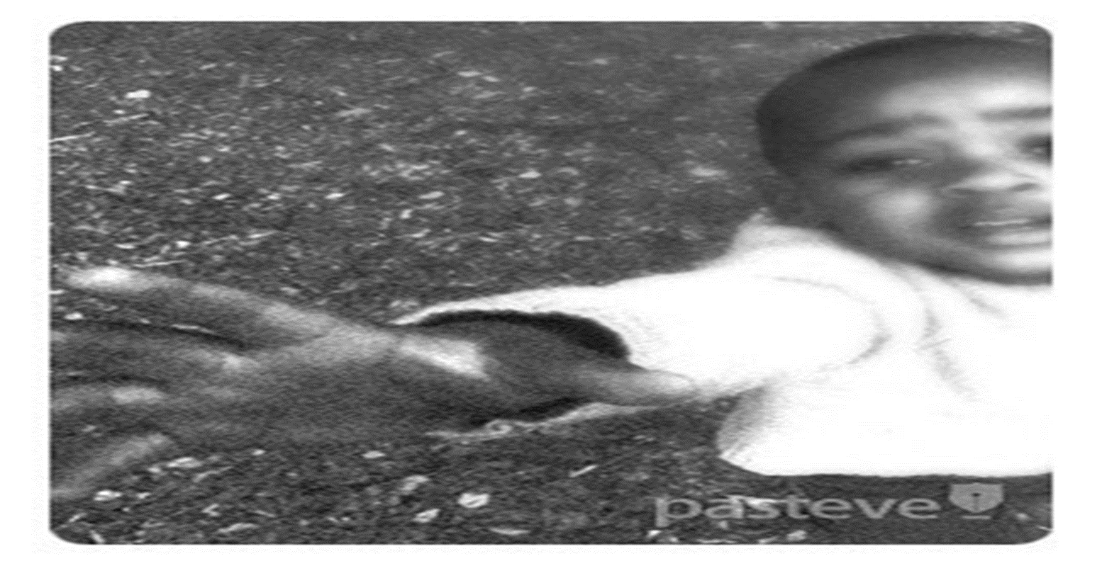

③ 人は 神様から はなれました。
罪
罪
サタンのどれい

Slide 11
人間の ほんとうのもんだい
１．サタン
２．つみ
３．神様から はなれた

Slide 12
＜人間のほんとうのもんだい＞ １．サタン
２．つみ
３．神様から はなれた
いろいろな もんだい
・Spiritual suffering
・Mental problems
(anxiety, depression, difficulty of sleeping at night, stresses, nightmares, night terrors, feel empty, commit suicide, hear sound of ghosts…)
・Physical problem
(fall into poverty, accidents, incurable illnesses, fail in their businesses, fall into gambling, lose their jobs, be addicted to alcohol, drug…parents quarrel, fight, become separated, have extramarital affairs and get a divorce)
・Afterlife problem-hell
・Next generations
・・・・・・・・・・・・・・・・・・・・・・・・・

Slide 13
人間の ほんとうのもんだい
１．サタン
２．つみ
３．神様から はなれた

Slide 14
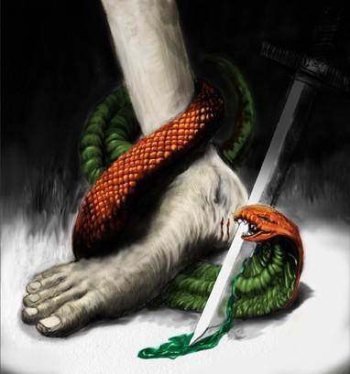
まこと
おう
キリストは、真の王です。
あたま
う
くだ
サタンの 頭を 打ち砕きました。
“जसले पाप गर्छ त्‍यो दियाबलसको हो। किनकि दियाबलसले त सुरुदेखि नै पाप गर्दैआएको छ। दियाबलसका कामहरू नष्‍ट पार्नलाई नै परमेश्‍वरका पुत्र प्रकट हुनुभएको हो।”
‭‭१ यूहन्‍ना‬ ‭3‬:‭8

Slide 15
ゆるし
罪
まこと
さいし
キリストは、真の祭司です。
つみ
すべての 罪を ゆるしました。
“यसकारण अब ख्रीष्‍ट येशूमा भएकाहरूलाई दण्‍डको आज्ञा छैन। पाप र मृत्‍युको व्‍यवस्‍थाबाट मलाई जीवनका आत्‍माको व्‍यवस्‍थाले ख्रीष्‍ट येशूमा मुक्त पारेको छ।”
‭‭रोमी‬ ‭8‬:‭1‬-‭2

Slide 16

まこと
よげんしゃ
キリストは、真の預言者です
あ みち
神様に 会う 道です。
“येशूले तिनलाई भन्‍नुभयो, “बाटो, सत्‍य र जीवन म नै हुँ। मद्वारा बाहेक कोही पनि पिताकहाँ आउन सक्‍दैन।”
‭‭यूहन्‍ना‬ ‭14‬:‭6‬

Slide 17
じゅうじか
うえ
十字架の上で、
すべ
もんだい
かんぜん
全ての問題を完全に
かいけつ決しました！！

Slide 18
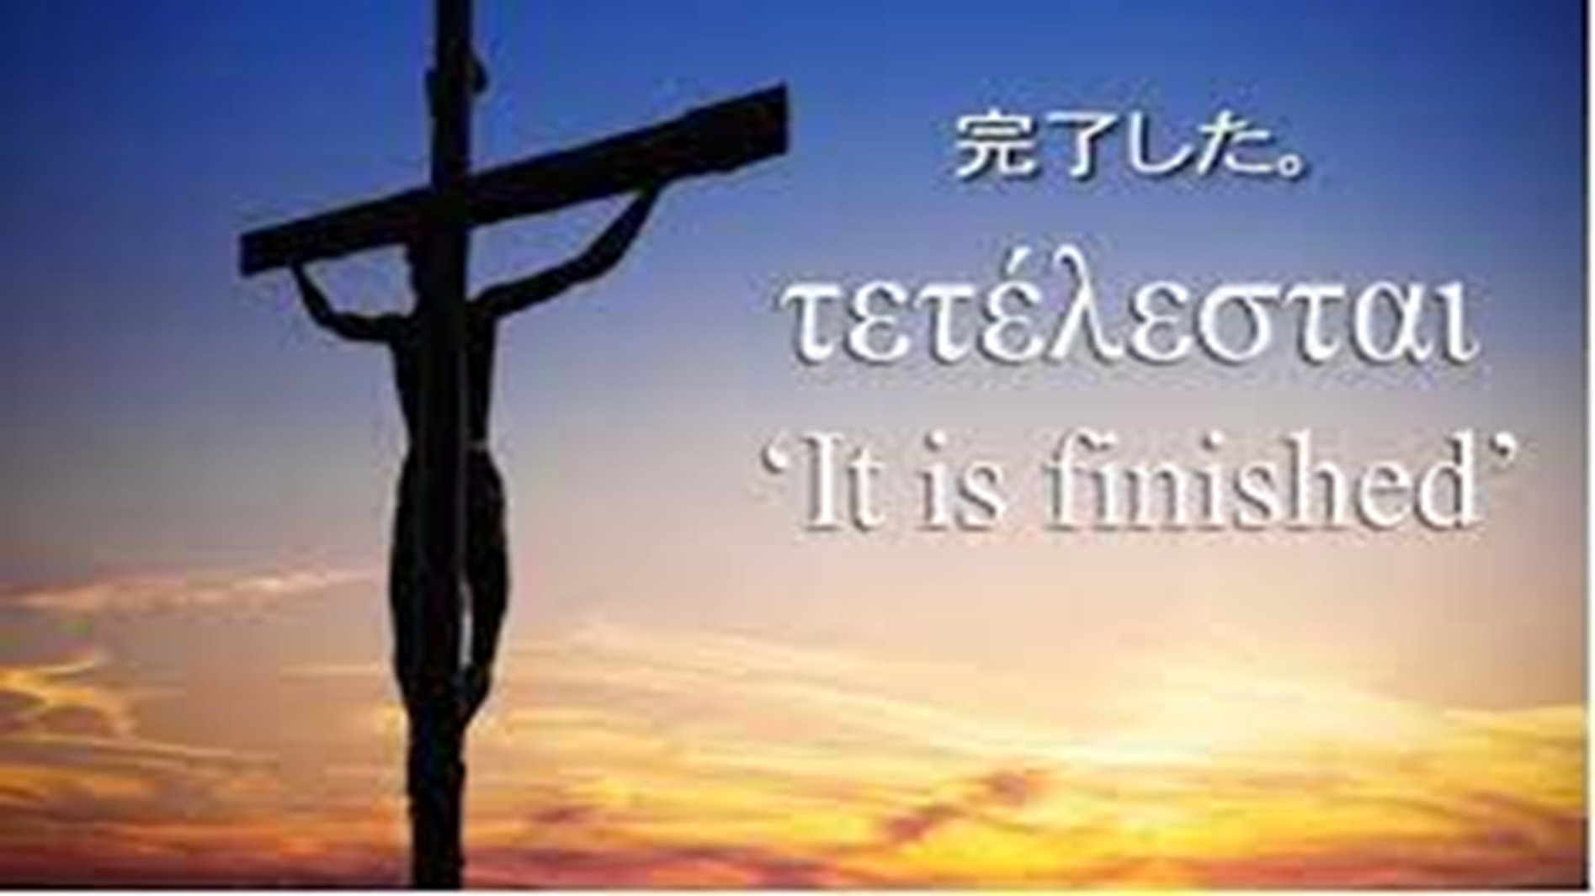
かんりょう
完了しました！
It is Finished!
“अब सिद्धियो,”
“जब येशूले सिर्का लिनुभयो, तब उहाँले भन्‍नुभयो, “अब सिद्धियो,” र उहाँले शिर निहुराएर आफ्‍नो आत्‍मा त्‍यागिदिनुभयो।”
यूहन्‍ना 19:30

Slide 19
あいの イエスさま、
わたしは かみさまから はなれました。
つみを おかしました。
サタンの どれいでした。
まことの おうの キリストが サタンを うち くだきました。 まことの さいしの キリストが わたしの つみを ゆるしました。
まことの よげんしゃ キリストが かみさまに あう みちです。
キリストの イエスさまを わたしの こころに うけいれます。
はいって ください。
かんしゃ します。
イエス・キリストの おなまえで おいのります。 アーメン。

